Slide 1
Feladatkörök
Fájl beolvasás:Péjó Kristóf
Rendszám tábla beolvasó: Molnár Márk Krisztián
Színfelismerés: Gróf Richárd László

Slide 2

Projektmenedzser eszközök
Amit használtunk csoporomunkához az a Trello:

Slide 3

A programozáshoz használt alkalmazás
A projekthez PyCharm alkalmazást használtuk

Slide 4
Plate Reader
Készítette: Molnár Márk Krisztián

Slide 5
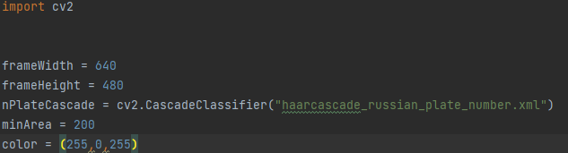
Kód felépítése:
Könyvtárak importálása
Képernyő nagyságának beállítása
Fájl betöltése
A detektáció minimális területének beálltása
És a detektáció indikátorának színe

Slide 6
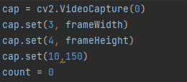
Beállítottam hogy kamerával kelljen megkeresni a rendszámokat.
A felvételnek nagyságát beállítottam

Slide 7
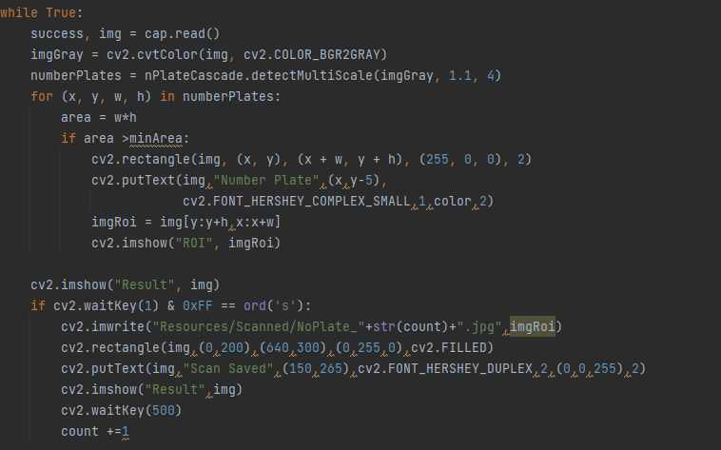
Kép beolvasás
Szürkeárnyalatos képet készít
Rendszámtábla detektálás
Téglalap rajzolás a rendszámtábla köré
Külön ablakba megjeleníti a rendszámtáblát

Slide 8
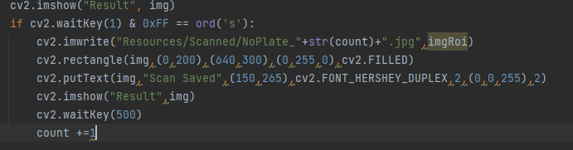
Kép megjelenítése
Kiírja hogy hogy melyik teszt képet látja
A téglalap adatai
Kiírja hogy elmentette a detektálást
Megmutatja a detektált képet

Slide 9
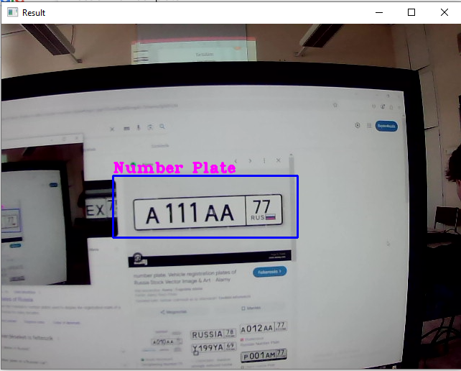
A kód tesztelése
A tesztelést úgy hajtottam végre ,hogy rákerestem orosz rendszámtáblákra és megmutattam neki.

Slide 10
A program bemutatása
Amint elindítjuk a programot egy ablak ugrik fel amiben keresi a rendszámtáblákat.
Amint talál egyet akkor bekeretezi és kiírja hogy megtalálta.
Fin.

